Slide 1
Daudzdzīvokļu ēku energoefektīvas renovācijas pieredze
Jānis Graudulis
Bauska, 2012.g.18.decembris

Slide 2
Daudzdzīvokļu māju energoefektivitātes/siltumnoturības uzlabošanas pasākumi
Aktivitāti regulējošie 2011.gada 5. aprīļa MK noteikumi Nr. 272 - “Noteikumi par darbības programmas "Infrastruktūra un pakalpojumi" papildinājuma 3.4.4.1.aktivitātes "Daudzdzīvokļu māju siltumnoturības uzlabošanas pasākumi" devīto projektu iesniegumu atlases kārtu”

Slide 3
Lēmuma pieņemšana un projektēšana
Svarīgi zināt:
Pieņemot lēmumu kopsapulcē, par procesa uzsākšanu, līdz renovētai ēkai paies 6-18 mēneši.
Lēmums par projektēšanas uzsākšanu nenozīmē renovētu ēku un iztērētu naudu. Tas ir pirmais solis garajā procesā.
Līdz uzsākta būvniecība un veikts aizņēmums vienmēr var apstāties un pateikt renovācijai - NĒ!
Lai process noritētu veiksmīgi no mājas nepieciešams pārstāvis kas piedalās visos procesos, sākot no projektēšanas, līdz nodošanai LIAA.
Pirms projekta izstrādes skaidri jāzina kādus darbus plānots veikt un kādus nē.

Slide 4
Lēmuma pieņemšana un projektēšana
IEGULDĪJUMI
Labākie rezultāti tiek sasniegti Totālā ēkas renovācijā:
1.1. norobežojošās konstrukcijas;
1.2. lodžiju aizdare un termisko tiltu novēršana;
1.3. apkures karstā ūdens tīkli;
1.4. ventilācija
1.5. aukstais ūdens un kanalizācija;
1.6. elektrība koplietošanas telpās.
Lai arī beidzamos divus LIAA neiekļauj pie attiecināmām izmaksām, pieredze rāda ka to renovācija atmaksājas.

Slide 5
Lēmuma pieņemšana un projektēšana
IEGUVUMI
Jūs iegūstat pilnībā renovētu ēku, kurā tuvāko 20 gadu laikā nav nepieciešams novērst avārijas, nav nepieciešami kārtējie remonti;
uzlabojas iekšējais klimats un komforts;
iespējas regulēt pašiem temperatūru dzīvoklī;
maksāt par JŪSU patērēto siltumu;
palielinās nekustāmā īpašuma vērtība;
samazinās ēkas ekspluatācijas izmaksas;
samazinās izmaksas par siltumu.

Slide 6
Projektēšana
Dilemma:
Jo detalizētāks projekts, jo mazāk pārsteigumu būvniecībā:
Jo detalizētāks projekts jo lielāks ieguldījums pirms renovācijas, nezinot vai to veiks.
Jo detalizētāka specifikācija, jo vieglāk uzraudzīt būvdarbus.
Jo detalizētāka specifikācija, jo mazāk iespējas elastīgi mainīt darbus un materiālus.
Vai nepieciešams projekts komunikācijām (apkure karstais ūdens)?
Vai ieguldījums projektēšanā atmaksājas?

Slide 7
Projektēšana
Plānotās izmaksas:
Projektētājs uzrāda budžeta tāmi, kas ne vienmēr atbildīs būvniecības izmaksām;
LIAA pēc projekta apstiprināšanas atbalstu nepalielinās! Kaut arī būvniecības izmaksas būs lielākas.
Galīgās būvniecības izmaksas tiek noteiktas KONKURSA kārtībā, ko organizē pats pasūtītājs;
Pastāv iespēja izvēlēties Zemākās cenas vai Saimnieciski izdevīgāko pretendentu!
Ja izmaksas neatbilst plānotajām un Jūsu iespējām, vienmēr var pateikt NĒ.

Slide 8
Laba rezultāta priekšnosacījumi
Zināma un pieredzējuša būvnieka izvēle
Mājas pārstāvja iesaistīšanās visā procesā
Būvuzrauga piesaiste – ar pieredzi darbā ar LIAA
Autoruzrauga piesaiste– ar pieredzi darbā ar LIAA
Iedzīvotāju sapratne un pieejas nodrošināšana komunikācijām, logiem, pagrabiem
Operatīva svarīgu lēmumu pieņemšana kopsapulcēs
Regulāra iedzīvotāju informēšana par procesiem un notikumiem

Slide 9
Pazemes akmeņi
Pārbaudīt specifikācijas atbilstību auditam;
Pārbaudīt specifikācijas apjomus un plānotos darbus;
Sakārtot finansējuma jautājumu pirms darbu uzsākšanas;
Organizēt darbu kā vienota komandai, lai iesaistītie apzinās mērķi, kas sasniedzams;
Pēc iespējas mazāk veikt izmaiņas darbos būvdarbu procesā;
Izmaiņas noformēt un saskaņot ar LIAA.

Slide 10
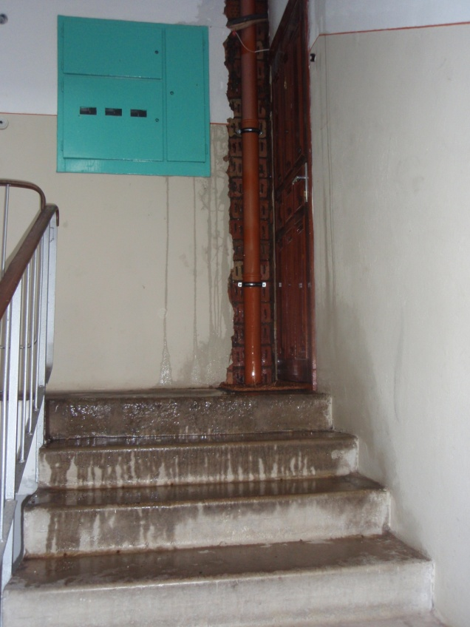
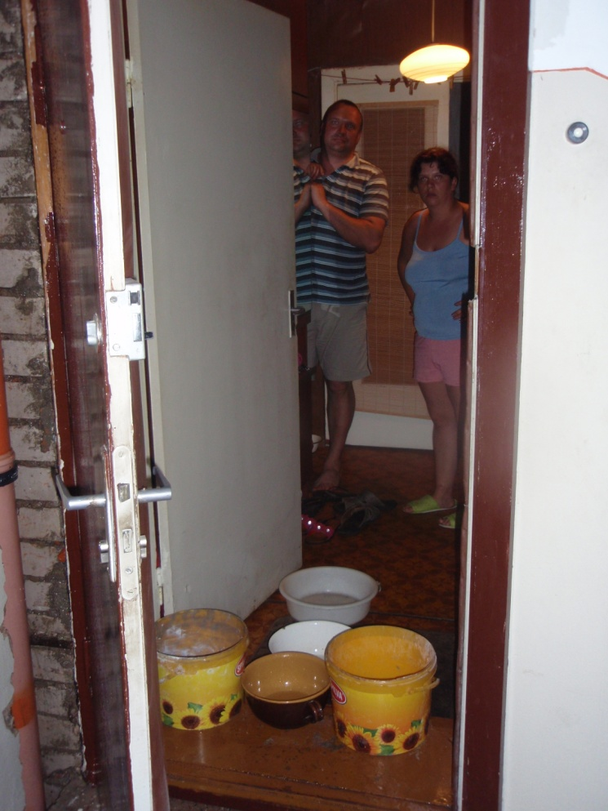
Kļūdas un neizdarības
Būvniecībā kļūdas parasti rodas no neizdarības;
Nenosegts atklāts jumts:

Slide 11
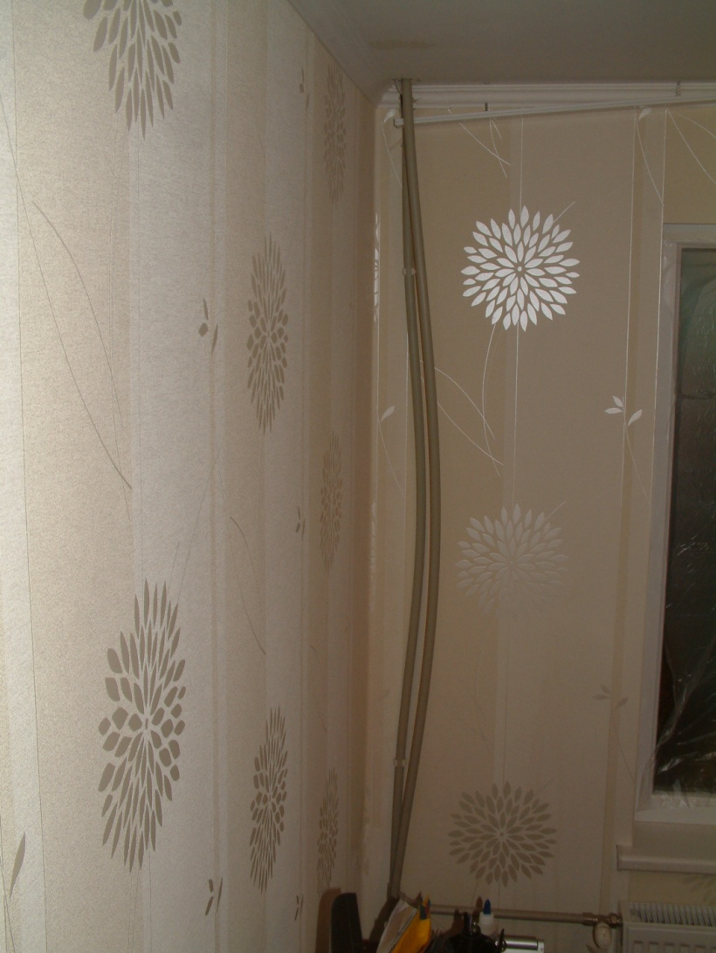
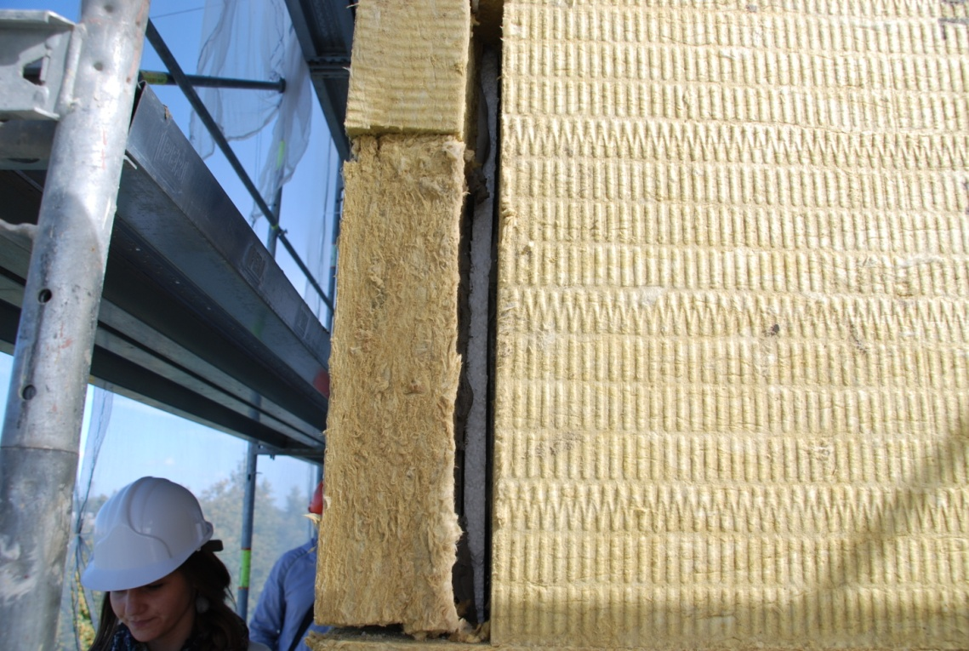
Kļūdas un neizdarības
Būvniecībā kļūdas parasti rodas no neizdarības;
Nenostiprinātas caurules:
Nepilnīgi pielīmēta izolācija:

Slide 12
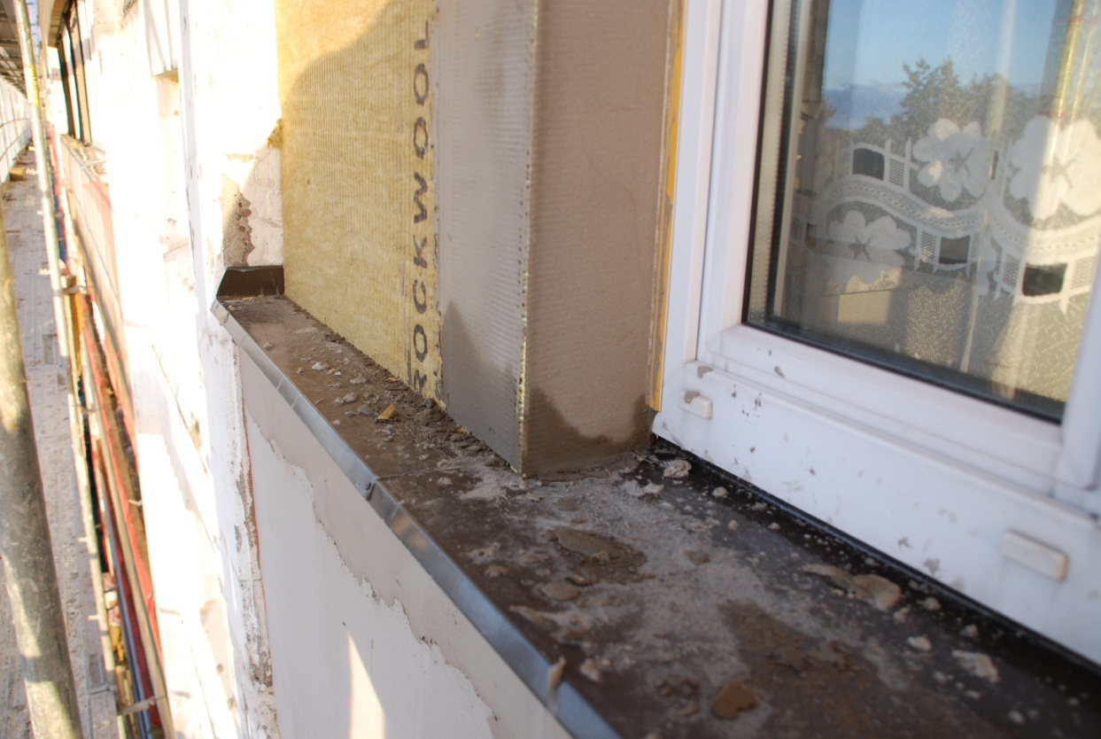
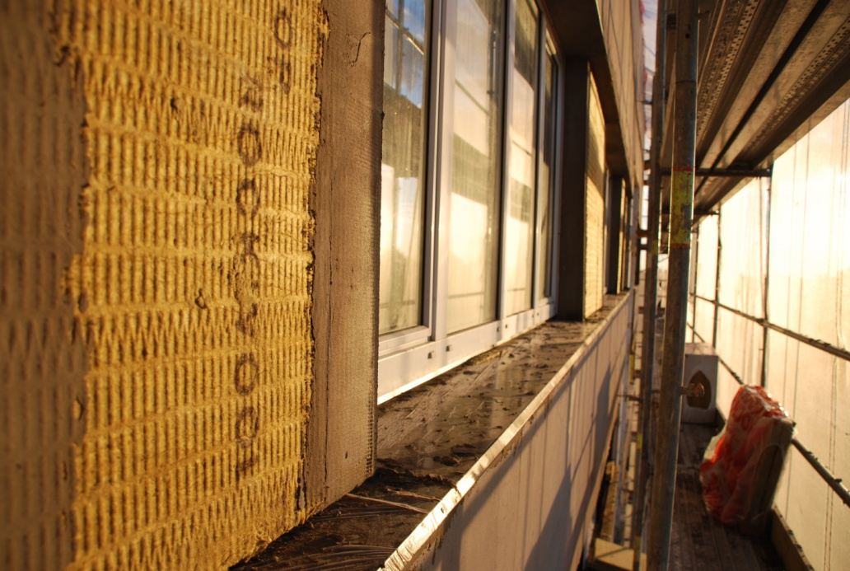
Kļūdas un neizdarības
Būvniecībā kļūdas parasti rodas no neizdarības;
Palodze bez krituma.

Slide 13
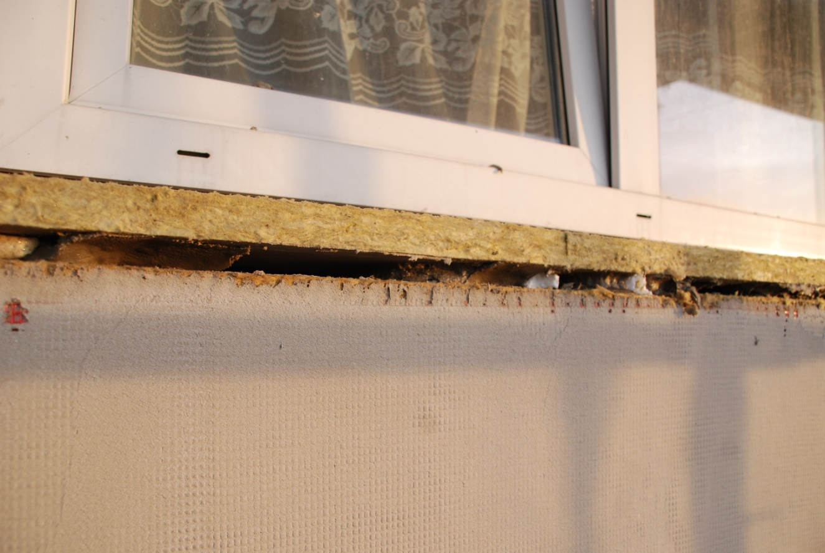
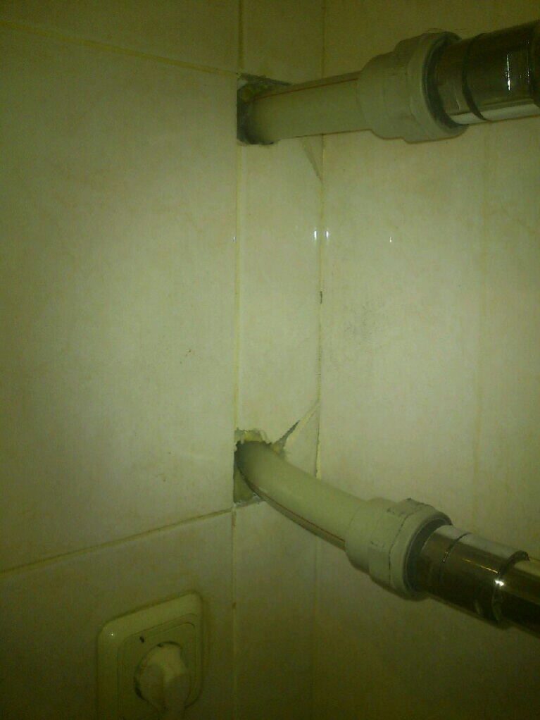
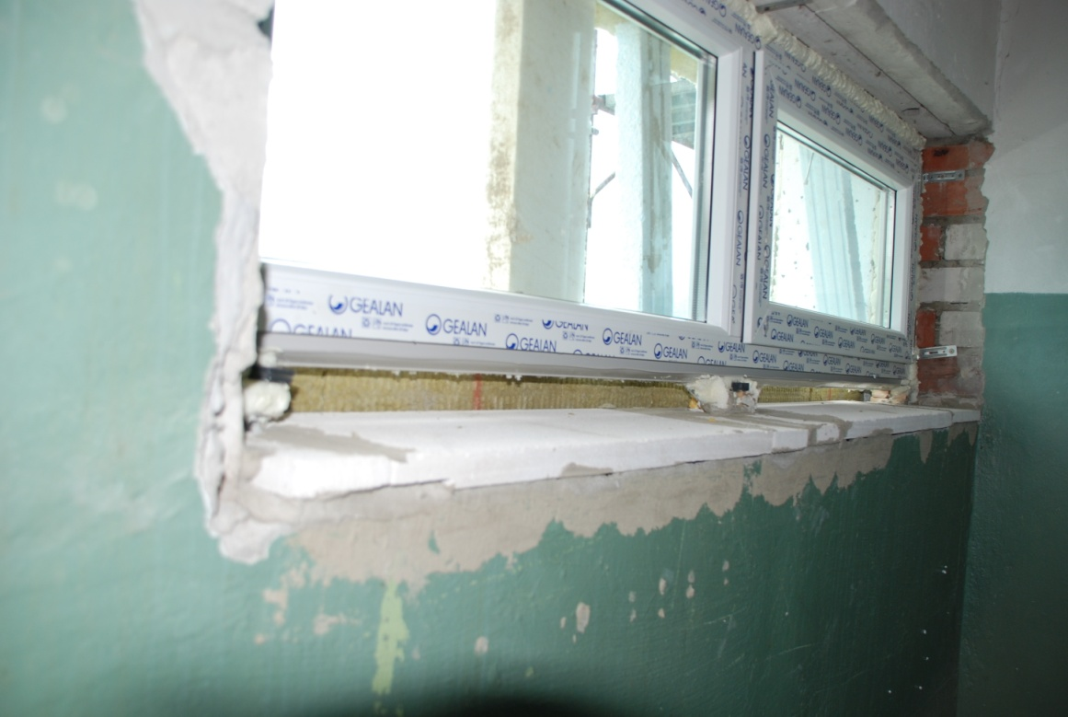
Kļūdas un neizdarības
Tukšums zem palodzēm.
Logs zemāks kā aile.
Savērptas caurules.

Slide 14
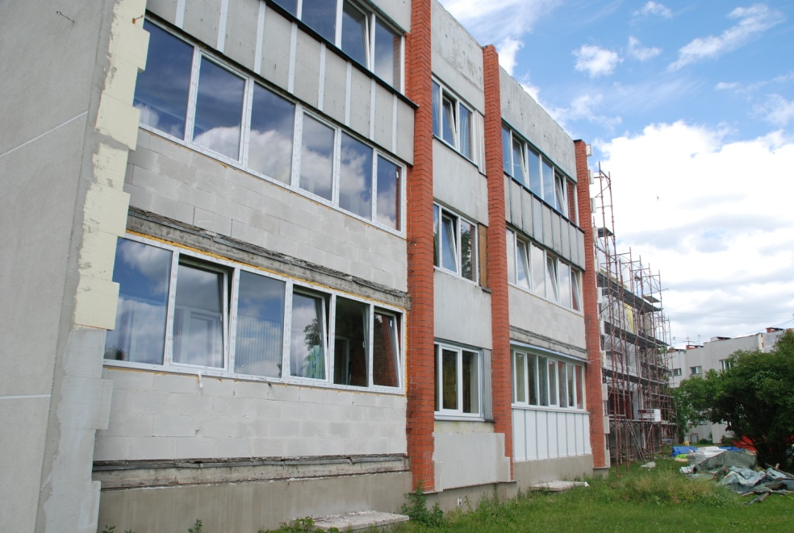
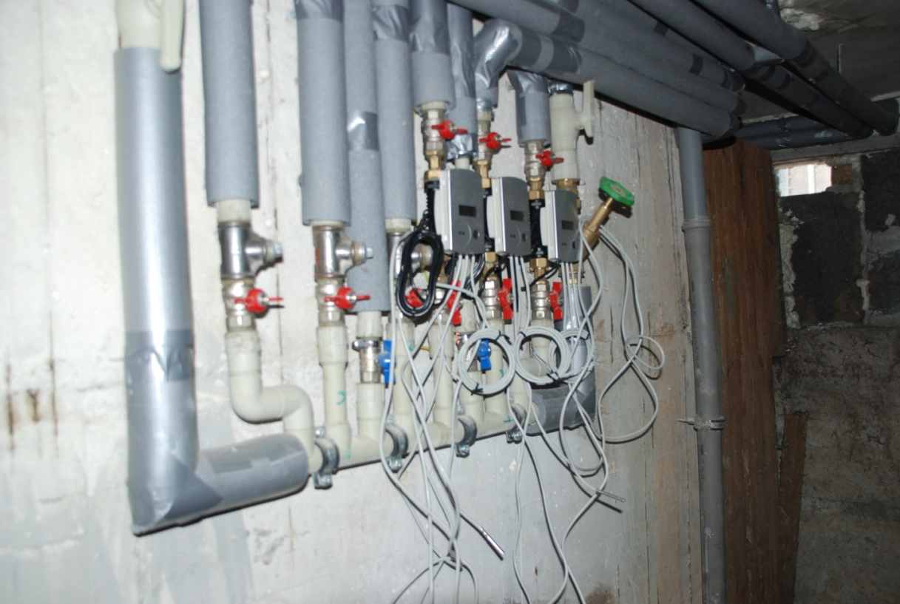
Iespējamie risinājumi
Stiklotas lodžijas samazinot termiskos tiltus
Katram dzīvoklim siltuma
skaitītājs.

Slide 15
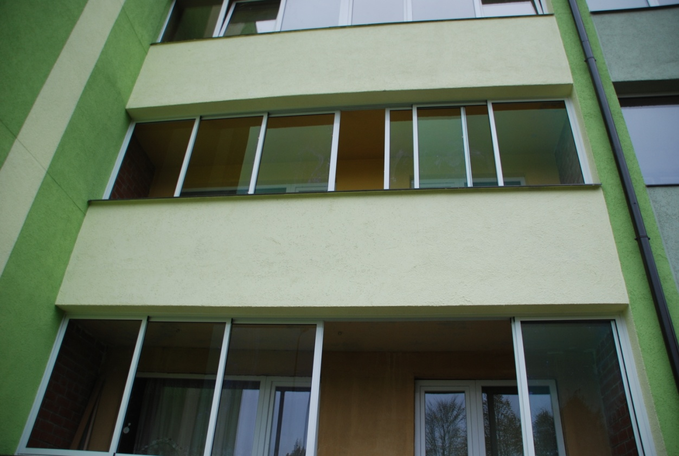
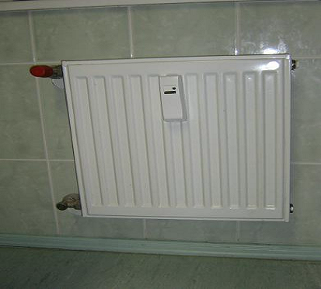
Iespējamie risinājumi
Bīdāmas ALU lodžiju sistēmas.
Katram radiatoram alokators.

Slide 16
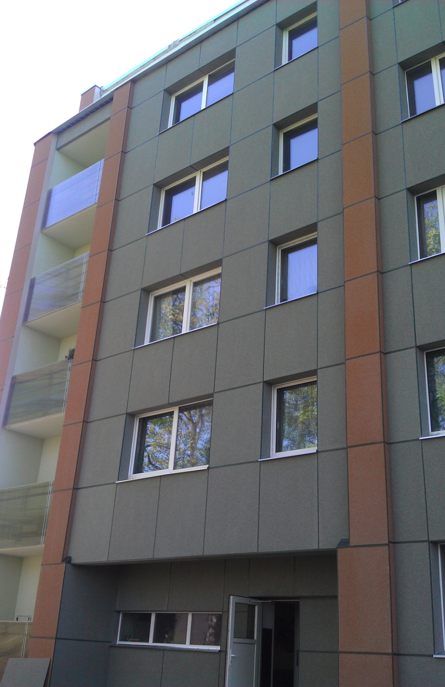
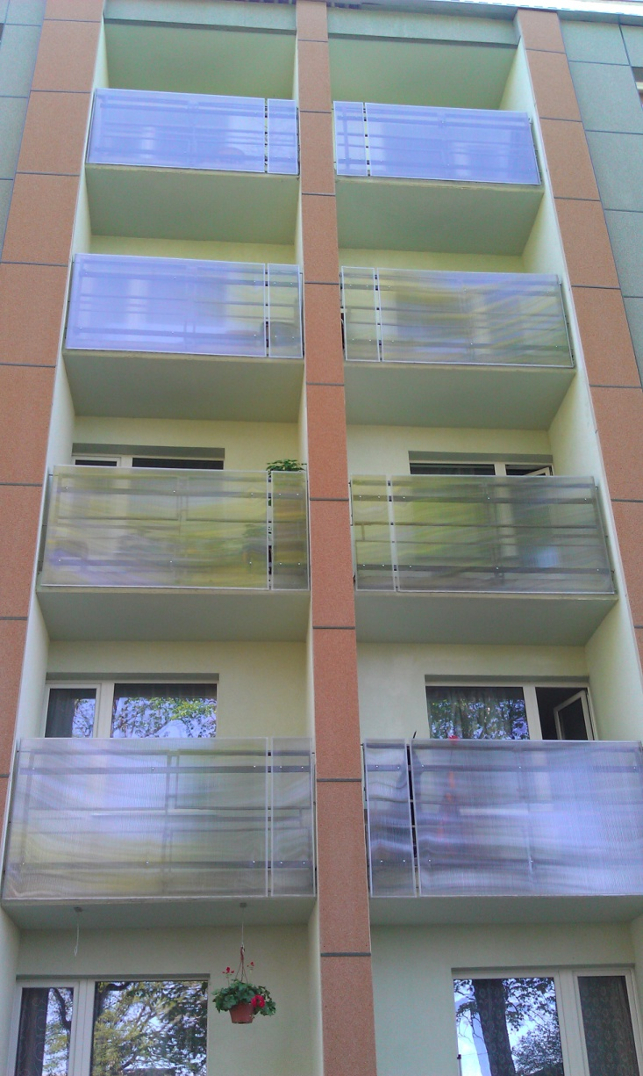
Iespējamie risinājumi
Fasādes apdare ar plāksnēm.

Slide 17
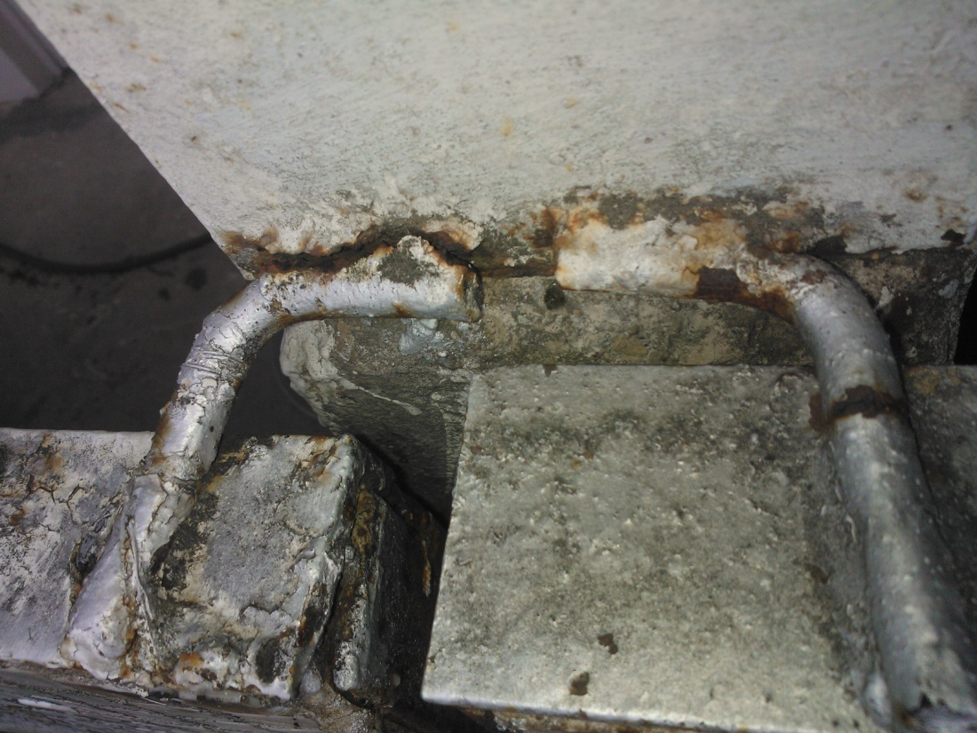
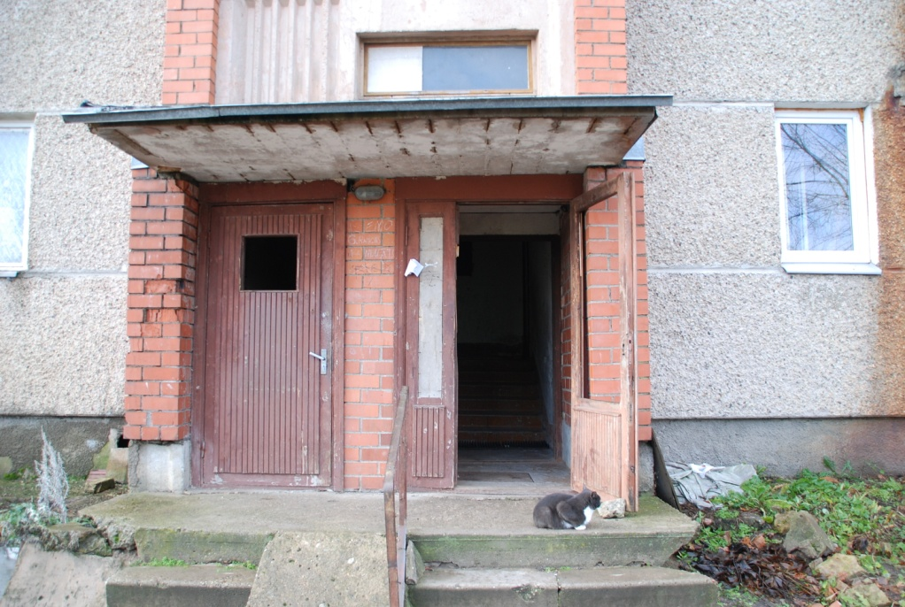
Mūsu mājas

Slide 18
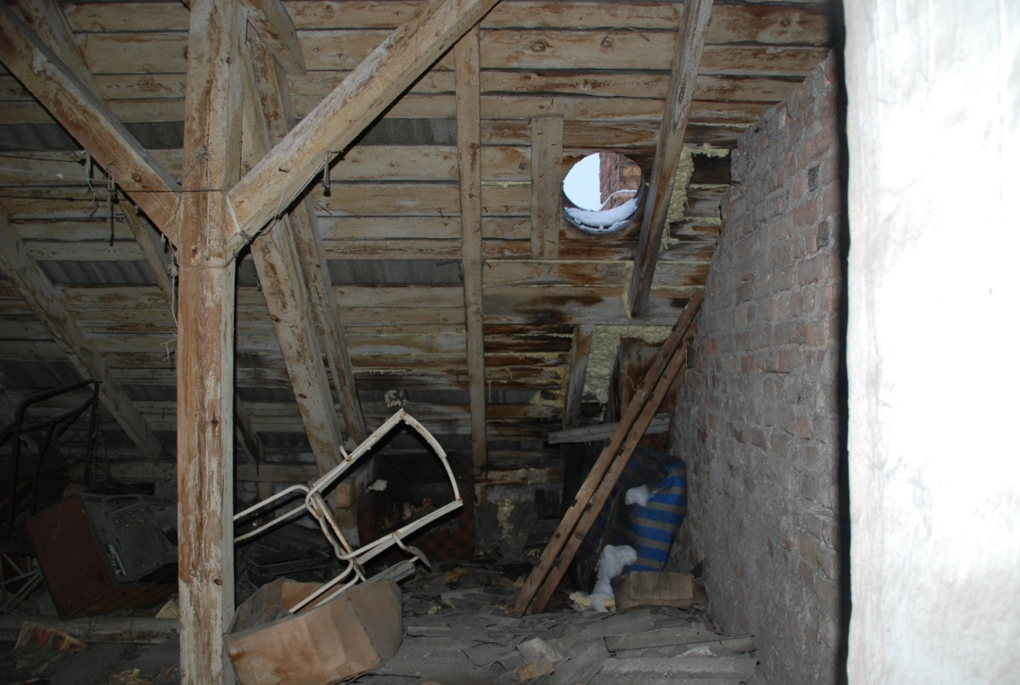
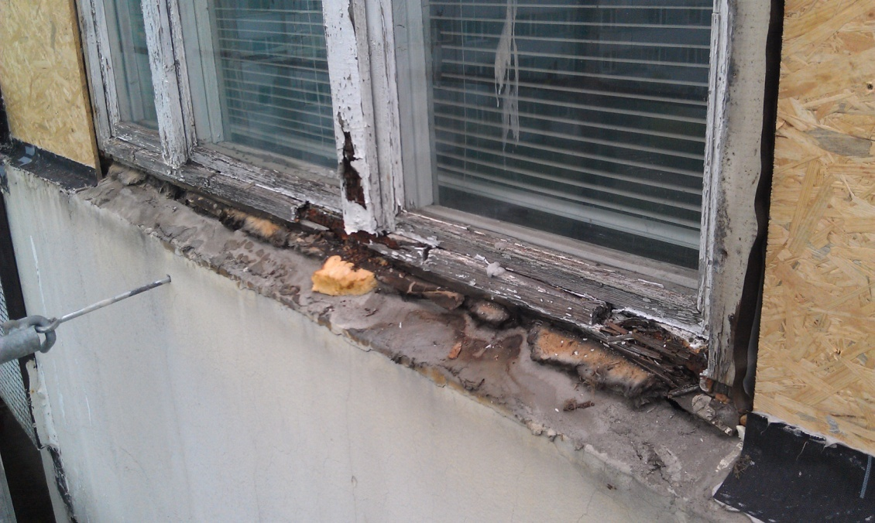
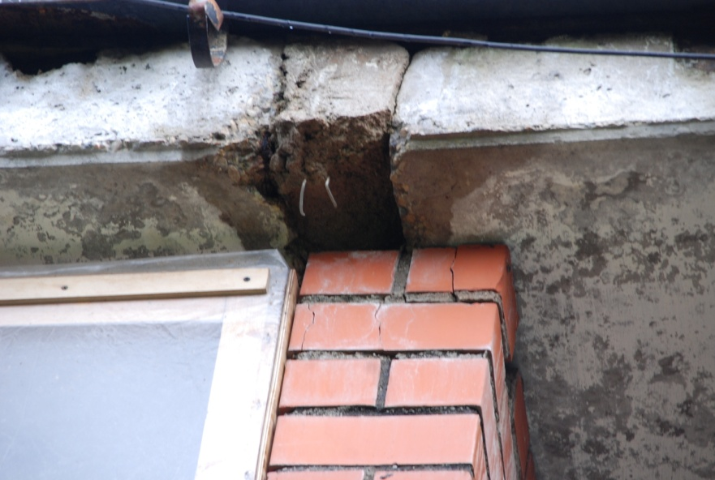
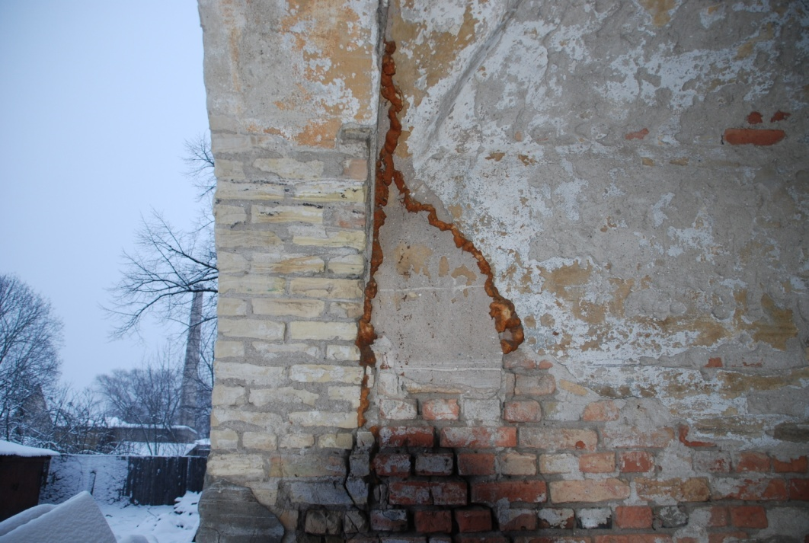
Mūsu mājas

Slide 19
ZREA veiktie darbi

Slide 20
Uz šo brīdi ar ZREA atbalstu renovētas vai renovācijas procesā ir 28 ēkas.
10 Ozolniekos
5 Jelgavā
4 Jēkabpilī
3 Aucē
3 Bauskā
1 Iecavā
1 Tērvetē

Slide 21
ZREA Bauskas novada projektu pieteikumi
N.p.k. | Apdzīvotā vieta | Mājas adrese | Projekta statuss | Plānotais Projekta budžets LVL | Plānotais ERAF fondu līdzfinansējums LVL
1 | Bauska | Kareivju iela 3 | renovācija pabeigta | 264 96.17 | 109 337.26
2 |  | Slimnīcas iela 3 | apstiprināts LIAA | 126 130.67 | 51 692.90
3 |  | Dārza iela 13A | Noteik Būvdarbi | 157 145.79 | 64 404.01
4 |  | Mēmeles iela 3B | apstiprināts LIAA | 115 123.25 | 47 181.66
5 |  | Pļavu iela 8 | Noteik Būvdarbi | 155 800.67 | 77 900.33
6 |  | Zaļā iela 11 | apstiprināts LIAA | 143 823.50 | 58 944.05
7 |  | Salātu iela 20 | Sagatavots iesniegšanai LIAA
8 |  | Dārza iela 13 | notiek projektēšana
9 |  | Brūžu iela 10 | notiek projektēšana
10 |  | Ceriņu iela 3 | notiek projektēšana
 |  |  | Kopā: | 962 620.05 | 409 460.21

Slide 22
Bauskas projekti, Kareivju 3.

Slide 23
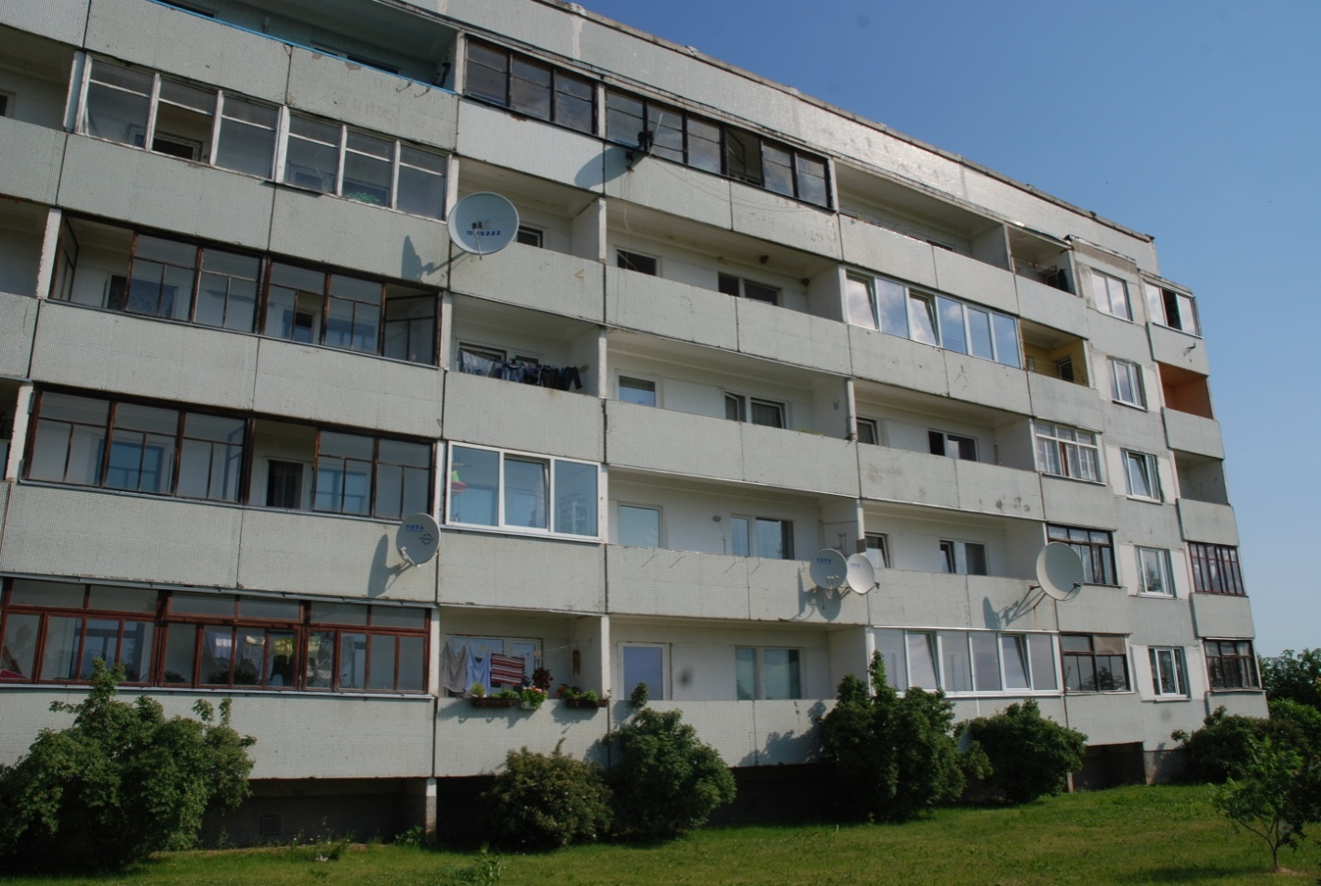
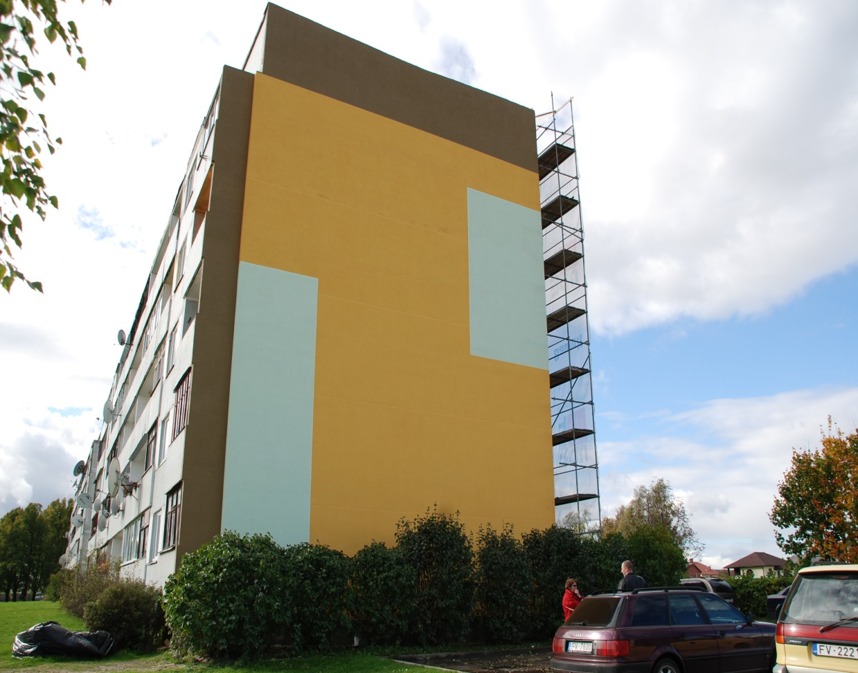
Bauskas projekti, Pļavu 8.

Slide 24
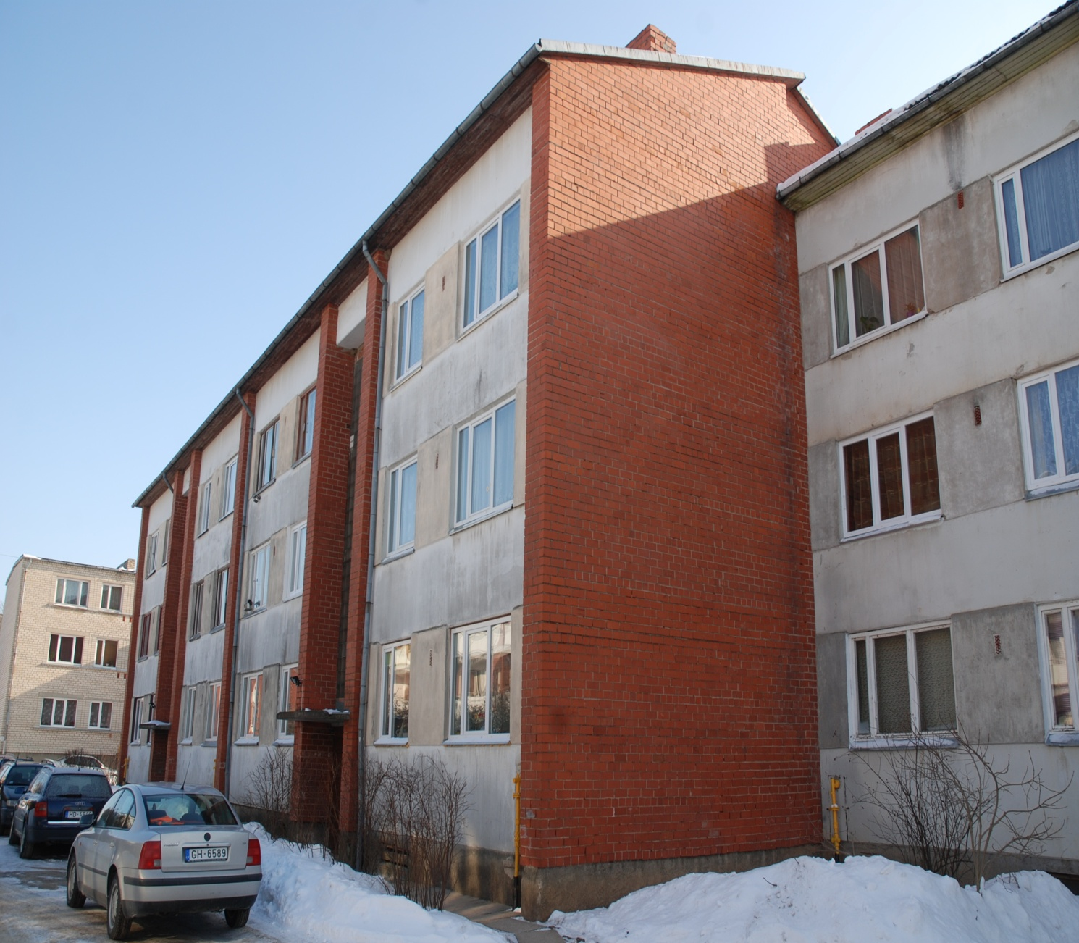
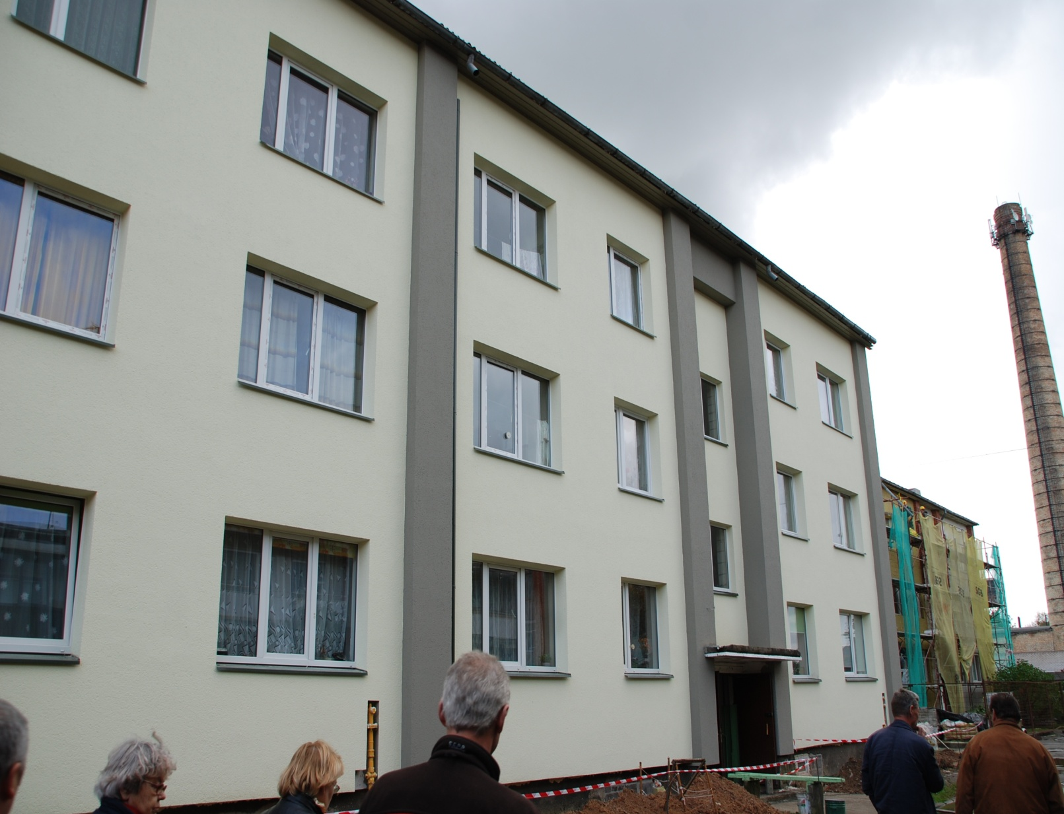
Bauskas projekti, Dārza 13a

Slide 25
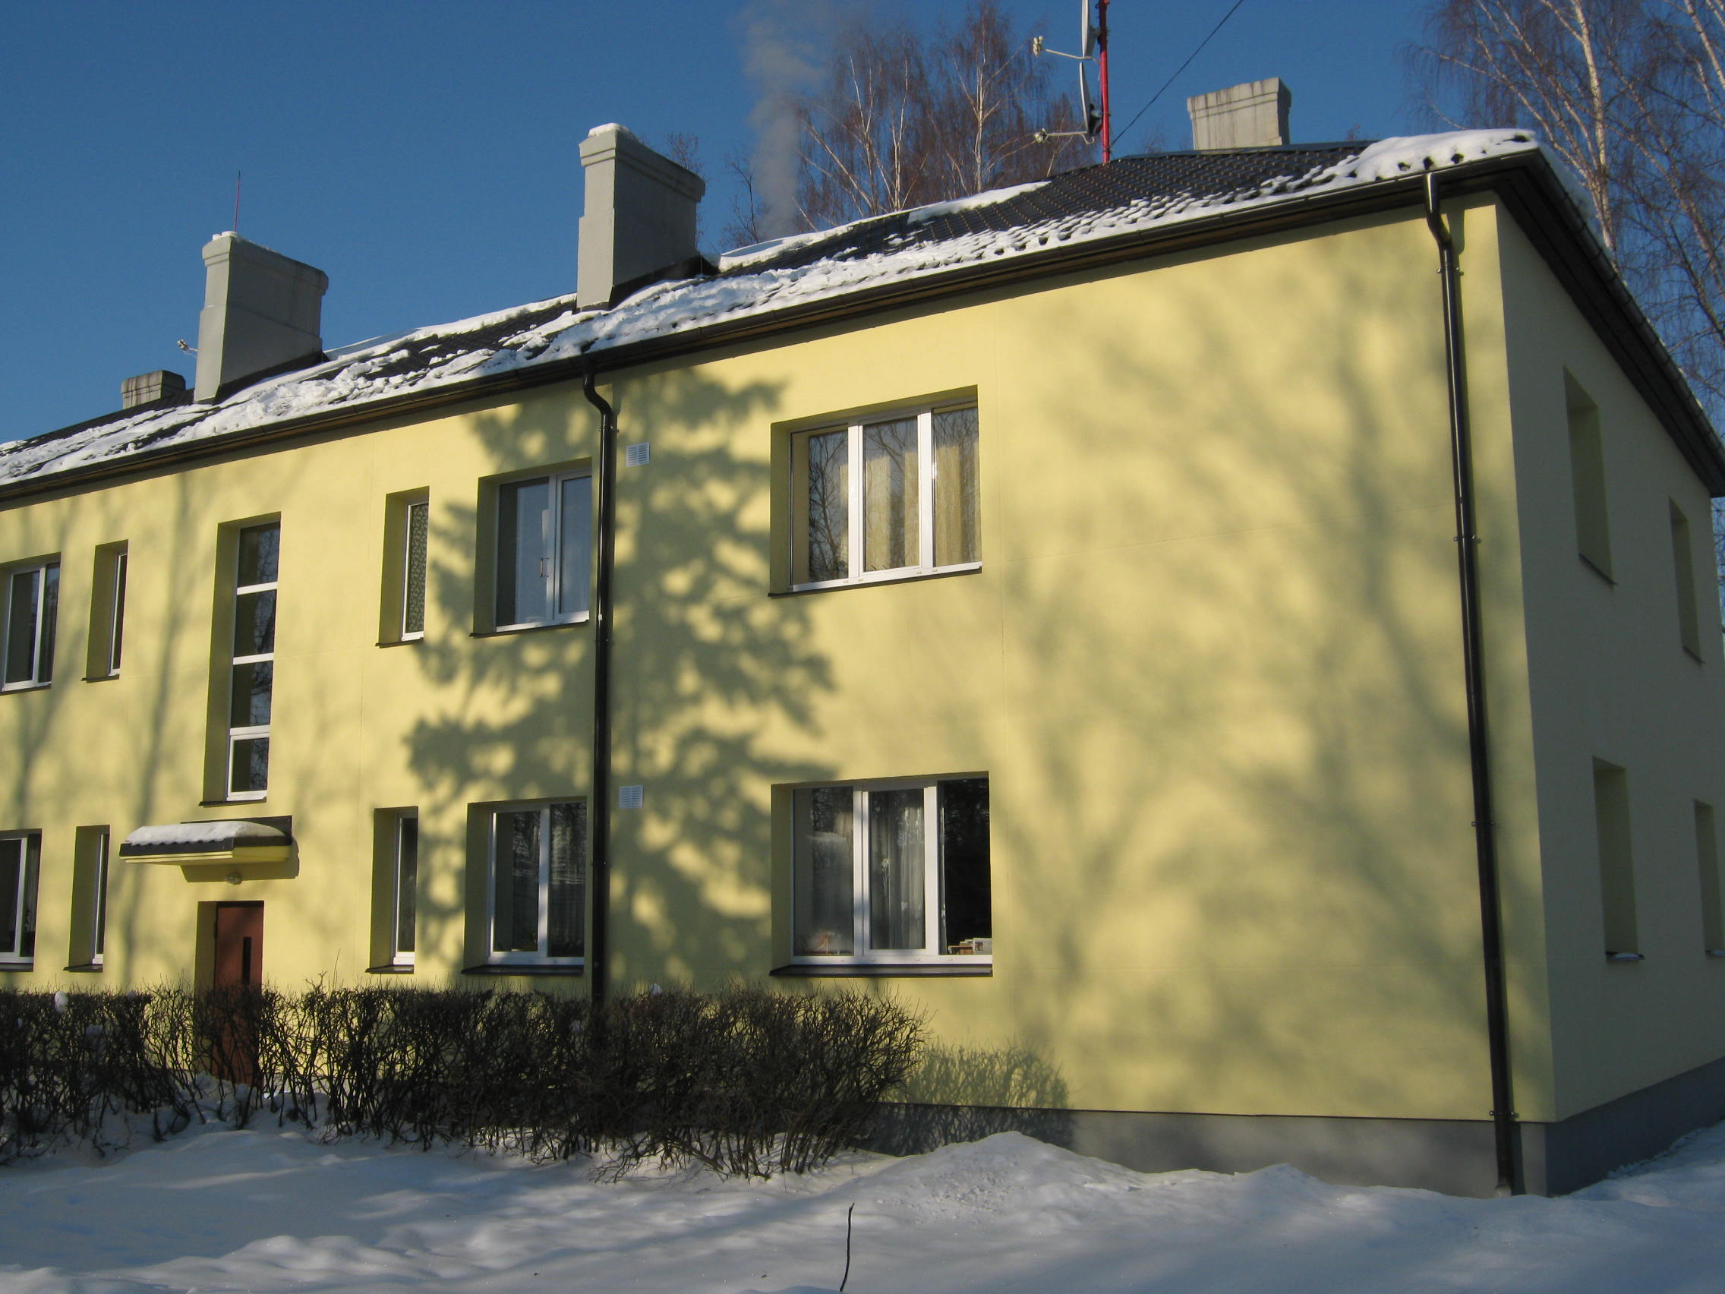
Paldies par uzmanību!
Biedrība „Zemgales reģionālā enerģētikas aģentūra”
Pulkveža Brieža iela 26, Jelgava,
LV-3007, Latvija
Tel: (+371) 63080205
Tel: (+371) 20023848
zrea@zrea.lv
www.zrea.lv
Nameja iela 4a, Jēkabpils,
LV-5201, Latvija
Tel. 28830207
ainars@zrea.lv

